Slide 1


FÖRÄLDRAMÖTE
SÄSONGEN 26/27
IBK Lockerud P14

Slide 2
SPELARE OCH TRÄNARE/LEDARE
Inför säsongen 26/27 är vi 17 spelare i truppen.
Under förra säsongen var det flertalet grabbar som var med och provtränade med oss och vi hoppas att det tillkommer fler till vårt härliga gäng.
Ledare för säsongen 26/27 kommer att vara:
Niklas Johansson
Björn Angerfelt
Emma Johansson
Mikael Engelbrektsson
med stöttning av Ola Grev när behov finns.

Slide 3
Träningar
Tiderna vi fått för träning är följande:
Måndag 17.00-18.30 i SM-hallen(18.15-18.30 bredvid planen).
Onsdag 18.00-19.30 i SM-hallen(18.00-18.15 uppvärmning utanför planen).
VIKTIGT!!! Ombytta och klara i tid.
Vi har kort tid på planen och behöver kunna börja direkt för att få ut så mycket som möjligt av träningen.
Önskan nr 1: alla är på plats och redo 10 minuter innan träningens start så att vi kan prata om träningen och killarna kan tjattra av sig lite så det blir fullt fokus på rätt saker under träningstiden.
Önskan nr 2: att man när träningen är slut inte bara tar sina grejer och drar utan hänger kvar en kort stund i omklädningsrummet. OBS inget krav på att duscha.
Det kommer framöver att finnas möjlighet till ”spontanträning” där det kommer vara andra ledare än vi som i vanliga fall tränar laget.
Mer info om detta kommer så fort vi fått mer info.

Slide 4
Matcher
Säsongen 26/27 går vi upp på röd nivå vilket innebär:
5 vs 5 – 40x20 m
3 perioder med 15 minuter effektiv speltid.
Tabellräkning – resultatet räknas
Några ändringar kring matcher:
Ingen träning under veckan = ingen match.
Meddela anledning vid frånvaro till träning.
Långa bortamatcher – samåkning, samlingstid.
Målvakt står hela matchen.
Spelarna kommer att få prova olika positioner under säsongen, vårt fokus kommer INTE ligga på att vinna matcher i första hand.
Även efter match önskar vi att man hänger kvar lite i omklädningsrummet, dels för genomgång av oss ledare men även för gruppens skull. OBS inget krav på att duscha.
Röd 5 Grupp 3
Fagerhult Habo IB Ungdom P15
Wårgårda IBK P14-15 lag 2
Vara IBK P14
Skara IBK P14 lag 1
Mullsjö AIS P13-15
IBK Vänersborg P14
IBK Lidköping P14
Falköping IBK P14
Dubbelmöten - 16 matcher

Slide 5
VPC 2026
Speldag 10 oktober
Arbetsdag 10 oktober delat med P15, 50 kr per person/arbetad timme till lagkassan.
Alla är insatta på pass, om man inte kan just den tiden eller önskar annan uppgift är man själv ansvarig för att byta med någon.
Tidigare år har det funnits en lathund för varje arbetsområde, förhoppningen är att samma finns i år så man kan läsa lite om vad man förväntas göra.
Man kommer arbeta lite olika antal timmar, kanske ha ett ”hål” i sin arbetstid men det kommer jämna ut sig under säsongen.

Slide 6
Föräldrarnas ansvar
Kring våra egna matcher ökar ansvaret lite för föräldrar:
Sekretariat – tidtagare, speaker, sköta Ibis-protokoll.
Match- och publikvärd.
I år har föreningen valt att ta bort Sportlotten och istället kommer öppettiderna för Calles att öka. Där är det föräldrar som kommer att få bemanna under veckor och helger som laget fått tilldelat.
Tilldelning av veckor har skett utefter hur många spelare man har i laget.
Arbetspass i Calles delas ut bland spelarna, ledarbarn undantaget.
Arbetspass i sekretariat kommer ledarbarn stå med på listan men göra lite färre pass än er andra.
Matcharrangemang?
Johns mamma Caroline har lovat att hjälpa till med arbetspassen även i år!

Slide 7
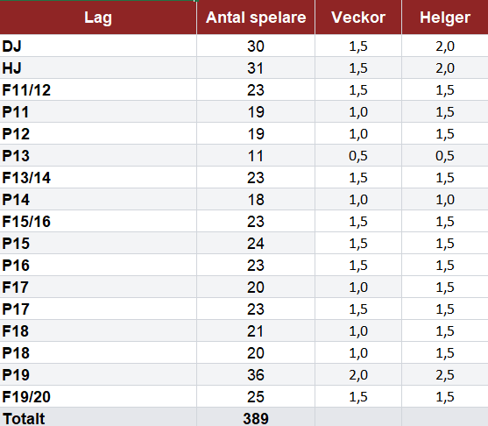
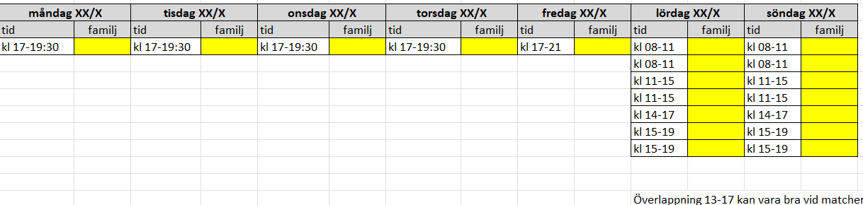
Fördelning Calles
Vecka 43 – bara Calles, inget matcharr.
31 januari – Calles plus matcharr Herr.

Slide 8
Lagkassa
Vi önskar utöka vår lagkassa, både vi och grabbarna vill åka på cup och då behövs det en bättre budget.
Förslag:
Jokerlotter
Försäljning av något slag
Arbete för andra aktörer.
Ansvarig?

Slide 9
Övrigt
Föreningsdag på INTERSPORT, 28/9 kl. 17.00-19.30.
Exklusiva klubbrabatter, tävlingar och överraskningar.
Denna måndag tränar vi till 18.15 för att alla som vill ska hinna åka dit.
Tankar?
Åsikter?
Idéer?

